Slide 1
Python程序设计 11 PyQt对话框，控件
刘东威
浙江财经大学

Slide 2
课程安排
Python简介 + 变量赋值和数字运算
字符串，序列，字典，元组
分支和循环
函数，模块，简单文件读写
类与对象，异常处理
IPython和NumPy
pandas数据处理
文件读取和解析
matplotlib数据绘图
PyQt信号和槽
PyQt对话框，控件
PyQt主窗口编程，动作
使用Qt Designer创建对话框
GUI综合实战
复习
复习，考试

Slide 3
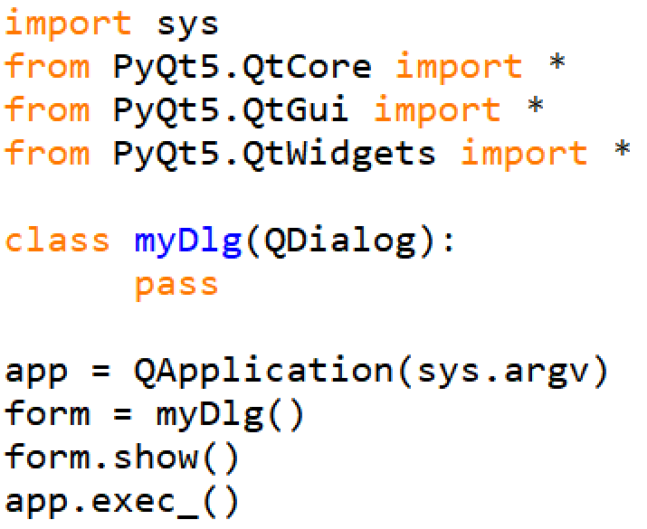
创建一个空的对话框

Slide 4
QLabel 显示文本或图片
用法：
self. aLabel = QLabel(self)
self. aLabel. setText(“AAA”)
self. aLabel.setPixmap( QPixmap(“a.jpg"))

Slide 5
QSpinBox / QDoubleSpinBox 数字框
用法：
self.mySpinBox = QDoubleSpinBox(self)
self.mySpinBox. setRange(1, 1000000000)
self.mySpinBox.setValue(1000)
self.mySpinBox.valueChanged.connect(self.updateUi)

Slide 6
QSlider 滑动条
设置：setMinimum，setMaximum，setSingleStep，setValue
信号：valueChanged
读取：v = self.mySlider.value()

Slide 7
QLineEdit / QTextEdit 可编辑文本框
用法：
self.lineedit = QLineEdit("Type a string.")
self.lineedit.returnPressed.connect(self.updateUi)
s = self.lineedit.Text()

Slide 8
QTextBrowser 不可编辑文本框
用法：
self.browser = QTextBrowser()
self.browser.append(‘aaa’)

Slide 9
QListWidget 选单
用法：
self.listWidget = QListWidget(self)
self.listWidget.addItems(['item1', 'item2', 'item3'])
self.listWidget.itemClicked.connect(self.XXX)

Slide 10
QComboBox 下拉选单
用法：
self.comboBox = QComboBox(self)
itemdata = ['item0', 'item1', 'item2']
self.comboBox.addItems(itemdata)
self.comboBox.currentIndexChanged.connect(self.updateUi)

Slide 11
QPushButton 按钮
用法：
self.okButton = QPushButton(self)
self.okButton. setText(“OK")
self.okButton.clicked.connect(self.accept)

Slide 12
QRadioButton 单选
自学去吧

Slide 13
QCheckBox 复选
也自学去吧

Slide 14
控件的选用
方便：有时候滑块比填写数字更快捷直观
符合业务逻辑：有时候具体的数字又很重要
迫使输入符合要求：如果你要用户输入一个整数，就不要给他一个能输入字符串的控件

Slide 15
QVBoxLayout/QHBoxLayout 纵/横向布局
用法：
self.layout = QVBoxLayout(self)
self.layout.addWidget(xxx)
self.setLayout(layout)

Slide 16
QGridLayout 矩阵式布局
用法：
self.layout = QGridLayout(self)
self.layout.addWidget(myLabel, 0, 0)
self.layout.addWidget(mySpinBox, 0, 0)
self.setLayout(layout)

Slide 17
QSpacerItem 弹簧
添加到layout中，撑起两边的控件
s = QSpacerItem(20, 20, QSizePolicy.Minimum, QSizePolicy.Expanding)
layout.addSpacerItem(s)
具体作用自己体会吧

Slide 18
利用弹出式的对话框获取信息
见下面的例子

Slide 19
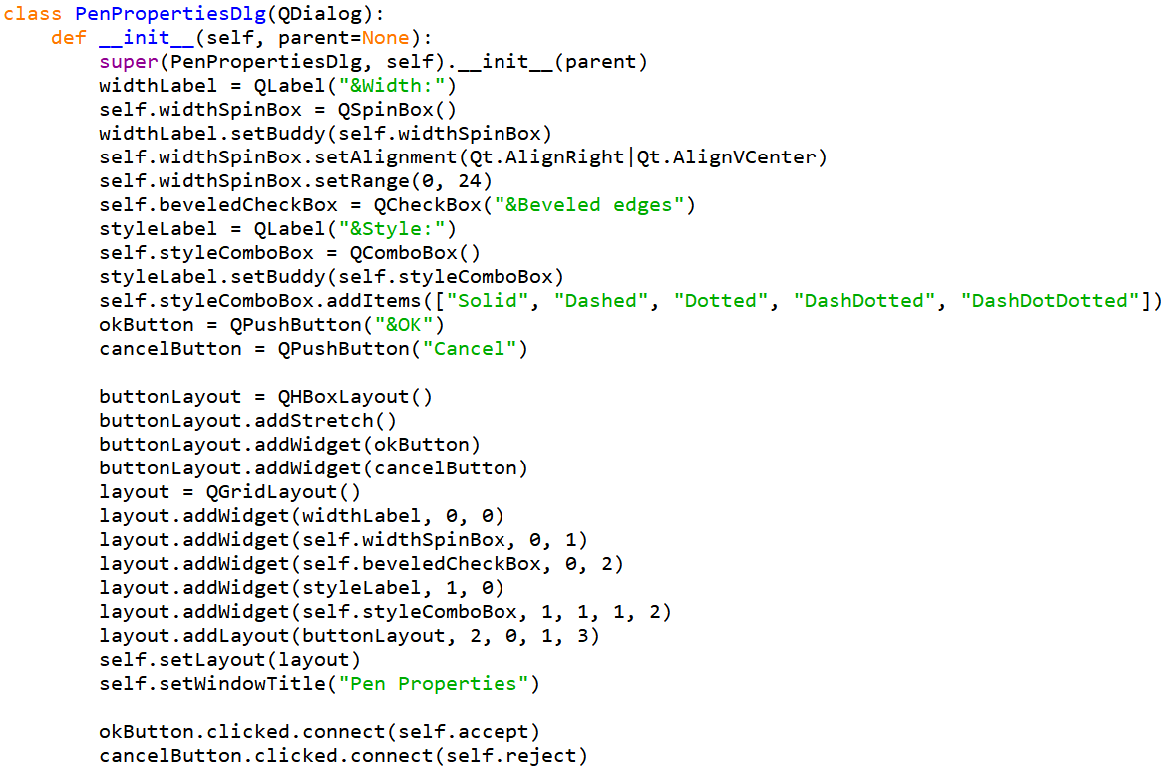
例：set pen

Slide 20
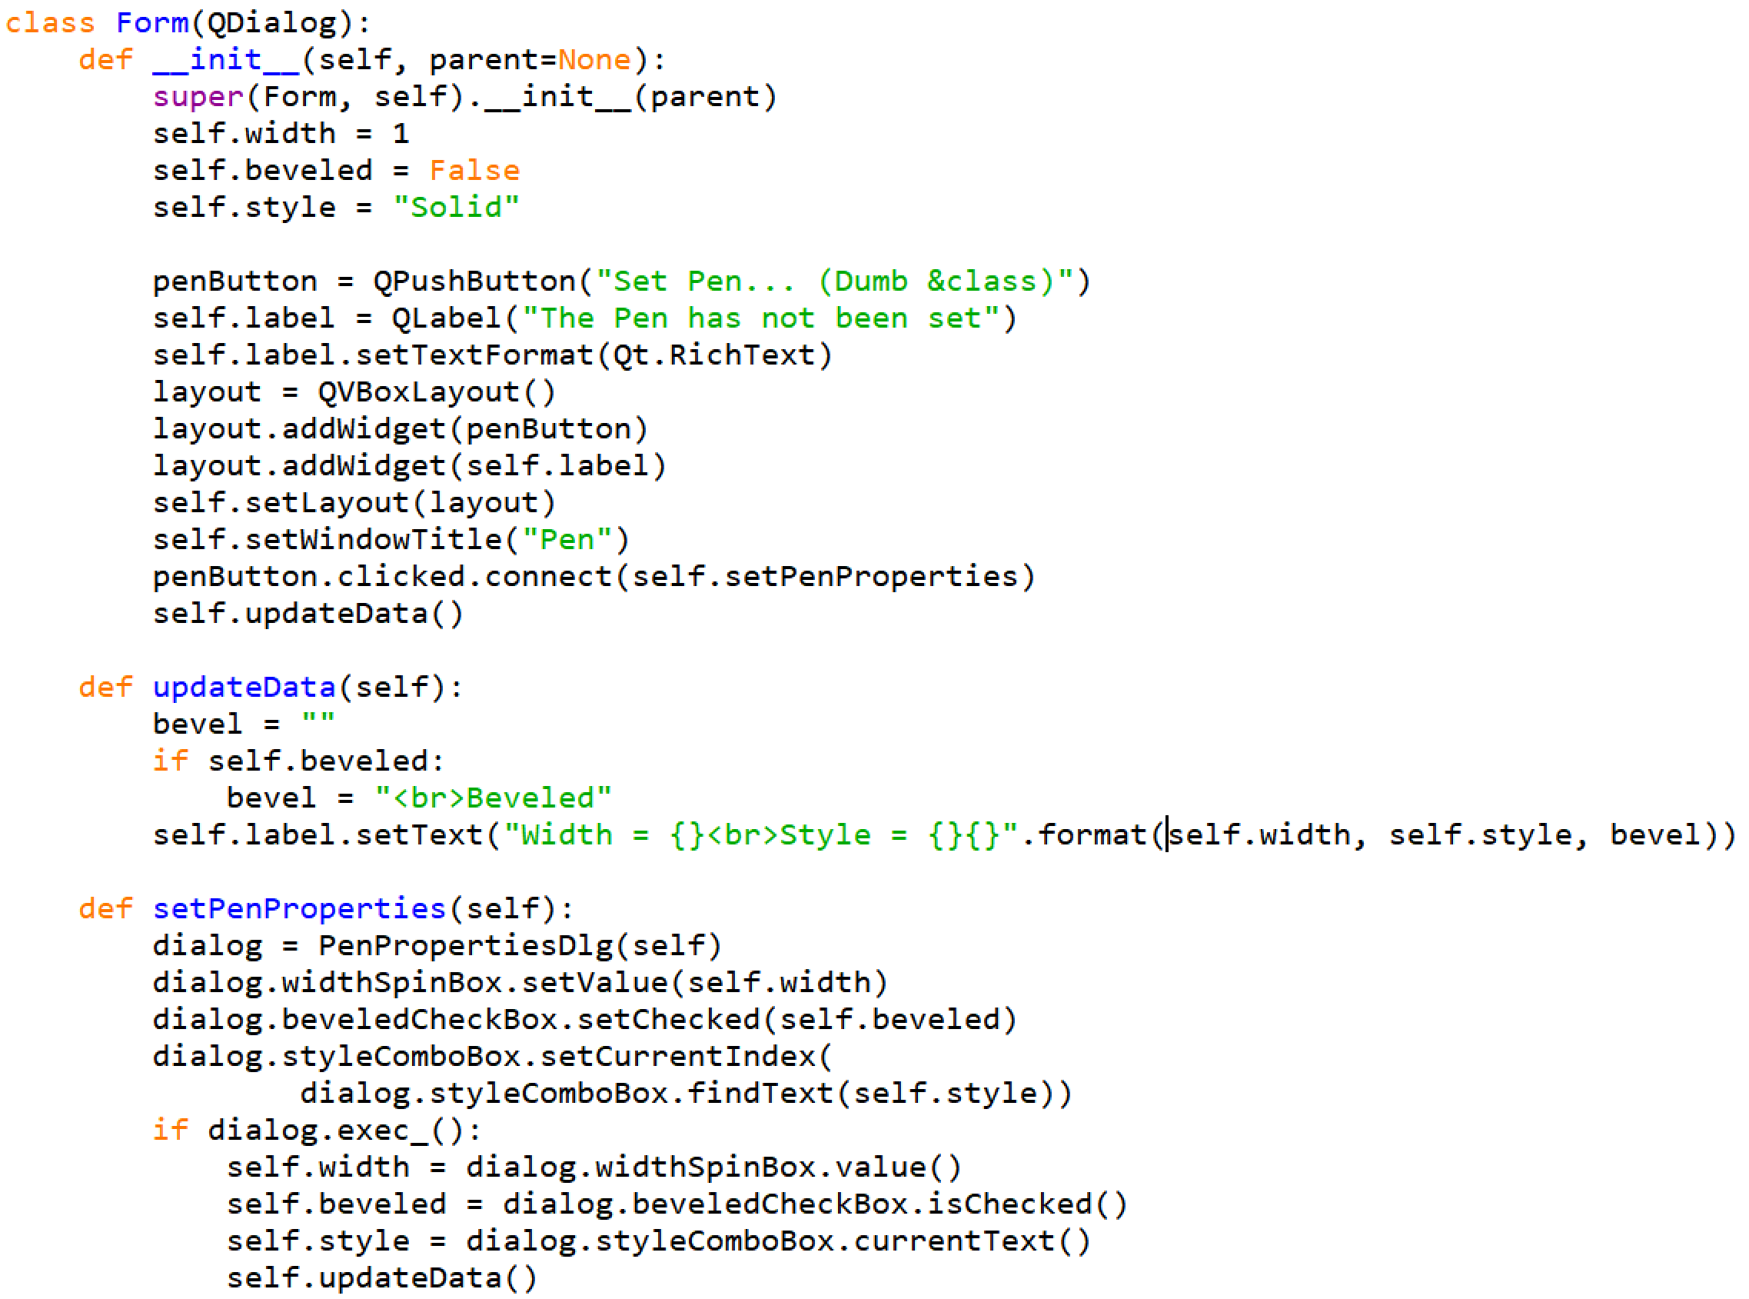
例：set pen

Slide 21
PyQt中的局部变量
有父节点的局部变量在函数结束之后不会消失
因此，控件有两种写法
aLabel = QLabel(self)
self. aLabel = QLabel(self)
第一种写法创建的控件不可控制，建议一律写成后者

Slide 22
控件的双重结构
从Python逻辑上说，各个控件都是属于对话框的，因此是一个两层的树
从PyQt的逻辑上说，则是一个多层树

Slide 23
对话框的存在形式
模态：阻塞进程直至该对话框关闭
创建——销毁
创建——应用并隐藏——再弹出（保留数据）
非模态：可以在多个对话框之间自由切换，通常使用“应用”键触发信息传递

Slide 24
对话框的存在形式
使用dlg.exec_()来调用，即为模态对话框
使用dlg.show()来调用非模态对话框

Slide 25
系统内置对话框
常用的一些对话框已经由系统提供了
这些对话框一般包含“确定”“取消”“应用”等按钮
能用系统提供的对话框，就不要自己额外创建

Slide 26
调用系统内置对话框
消息对话框
reply = QMessageBox.information(self,"标题","消息", QMessageBox.Yes | QMessageBox.No)
调色板对话框
color = QColorDialog.getColor()
字体对话框
font, ok = QtGui.QFontDialog.getFont()
文件对话框
fname = QFileDialog.getOpenFileName(self, 'Open file', '/home')

Slide 27
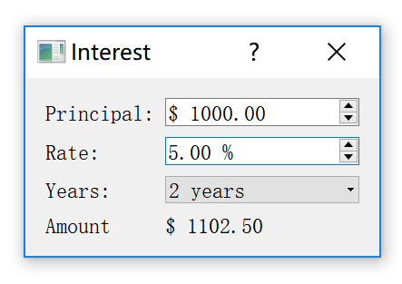
作业11：计算利息
实现如下图所示的利息计算程序
复利（利滚利）
姓名.pyw
28922260@qq.com
setPrefix("$ ")
setSuffix(" %")

